Slide 1
Nervový systém (Systema nervosum)
Periferní nervový systém (PNS)
Je soustava nervů a nervových uzlin
Nervy zprostředkovávají přenos informací mezi centry a periferií.
Periferní nervy se dělí podle místa odstupu:
31 párů míšních nervů
12 párů hlavových nervů
+ autonomní nervový systém – sympaticus, parasympaticus, enterální nervový systém (GIT)
Centrální nervový systém (CNS)
Je složen z míchy a mozku.
Nervový systém je evolučně nejvyspělejší orgánovou soustavou živých organismů. Charakteristické vlastnosti NS:
dráždivost, iritabilita – reaguje na změny energie
schopnost vodivosti, schopnost tvořit – vede tyto změny
mezibuněčné vazby – synaptogeneze – vytváří sítě s hierarchií

Slide 2
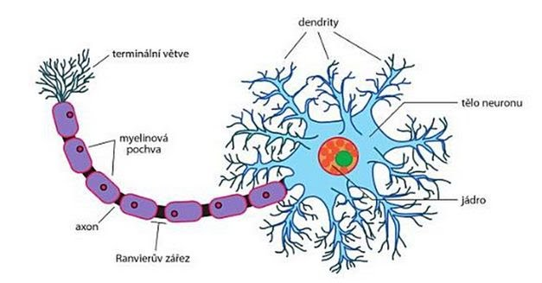
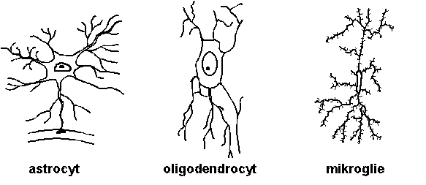
Nervová buňka neuron + podpůrné neurogliové buňky =
nervová tkáň
Neuroglie: 1) ependymové buňky
2) astrocyty (astroglie)
3) oligodendrocyty (oligodendrogile)
Funkce neuroglií:
mechanická podpora
myelinogeneze
degenerace, regenerace a růstu
výživa neuronů
exkrece
účast na signalizaci mezi neurony a glií

Slide 3
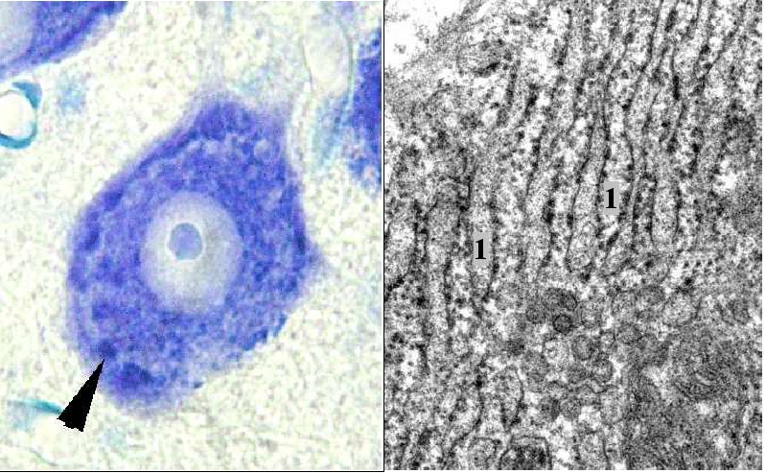
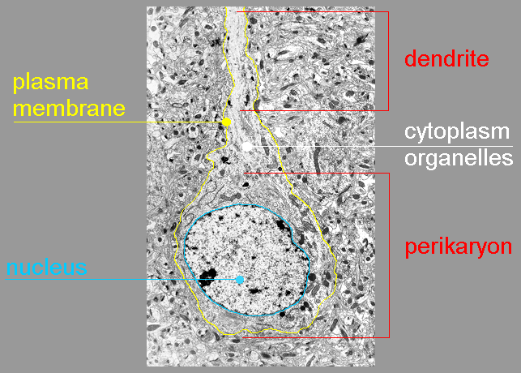
Neuron
Morfologická + trofická + funkční jednotka , asi 100 miliard v mozku
Anatomie neuronu:
Tělo (perikaryon, neurocyt, pyrenofor)
Zajišťuje výživu, má velké jádro, mnoho organel, mj. Nisslovu substanci – propojené cisterny endoplasmatického retikula, která zasahuje do dendritů, ale nikoli do axonu. Cytoskelet je z neurotubulů (mikrotubulů) a zvlněných filament.
Granulární endoplazmatické retikulum: vlevo ve světelném mikroskopu (Nisslova substance), vpravo v elektronovém mikroskopu.

Slide 4
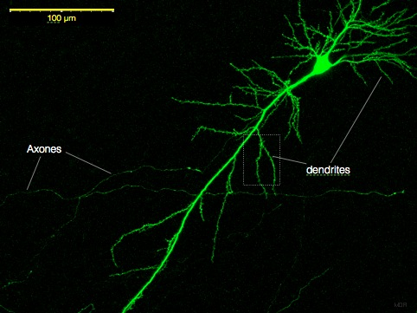
Dostředivé cytoplasmatické výběžky - dendrity
Vedou vzruch do neuronu, často větvené s dendritickými trny – spinae, na povrchu cytoplasmatické membrány je mnoho receptorů, které rychle reagují na chemické podněty. Protoplasmatické výběžky = vybíhá do nich neuroplasma těla
Odstředivé výběžky - axony
Vedou vzruch z neuronu neuritem, jehož základem axon začíná po odstupu z těla neuronu zakončení výběžků – synapse.
Povrchová membrána – axolema
Je tvořena cytoplasmou s neurofilamnenty a neurotubuly – mikrotubuly, mitochondriemi, nepravidelnými profily hladkého endoplasmatického retikula.
Mikroskopický snímek výběžků neuronu

Slide 5
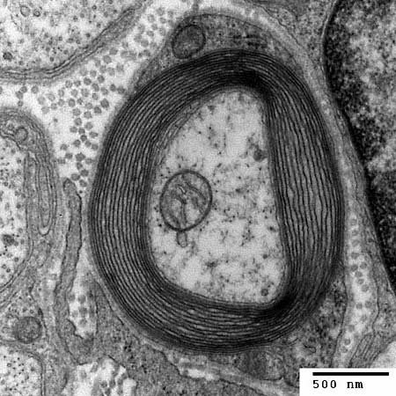
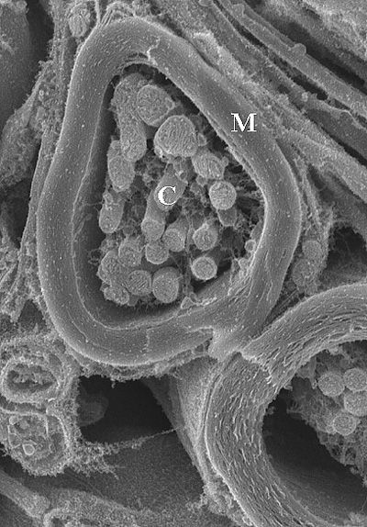
Obaly NS
myelinové (60 % v CNS) a bezmyelinové (40 % v CNS)
Myelinovou pochvu tvoří v CNS výběžky oligodendroglií a v PNS výběžky Schwannových buněk, postupně obtáčejí svou membránou i v několika vrstvách kolem axonu.
Myelin obsahuje 40 % proteinů a 60 % lipidů (fosfolipidy, cerbrozidy, sulfamidy a cholesterol).
Vznik myelinu = myelogeneze a myelinizace
Mezi buňkami jsou na axonu Ranvierovy zářezy, bez krytí Schwanovou buňkou, oblast krytá Schwanovou buňkou se nazývá internodální úsek.
Remakova vlákna jsou bezmyelinové axony vegetativních nervů, která jsou v podobě svazečku zahrnuta mezi jemné cytoplasmatické výběžky Schwannových buněk, bez toho aniž by se okolo axonu navrstvili lamely myelinu.

Slide 6
Axoplasmatický transport
antegrádní – od těla axonu k zakončení, difúze
retrográdní, aktivní děj (spotřeba ATP),podílejí se na něm tzv. transportní filamenta.
pomalý transport (pod 1 mm až několik mm za 24 h) – dopravuje 80 % rozpustných bílkovin, které se během transportu rozkládají a jsou významné pro funkci axonu.
rychlý transport (40–700 mm/24 h, optimum cca 400 mm /24 h) – neurotransmitery + enzymy jejich přeměny (např. dopamin-β- hydroláza, acetylcholinesteráza), aminokyseliny, 20 % bílkovin a glykoproteidy, zejména některé důležité složky membrány neuronu, mezi nimi i receptory.
Uvolňují se buď okamžitě, nebo postupně – ty se označují jako látky se středně rychlým transportem.

Slide 7
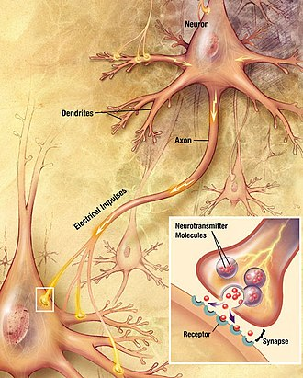
Synapse
specifický druh spojení mezi neurony, bez myelinu, až 100/axon, jednostrannost vedení
Presynaptický neuron = presynaptická část synapse, bohatá na mitochondrie, transportované látky, presynaptické váčky s mediátory – transmitery.
Přes presynaptickou membránu, přechází neurotransmiter do synaptické štěrbiny, a pak dochází ke vzniku podnětu na postsynaptické membráně, a to především v části označované jako subsynaptická membrána, kde je rovněž zahuštění – postsynaptická denzita a pod touto částí membrány je uložen subsynaptický aparát.
Buněčné receptory jsou útvary vyčnívající z vnější strany membrány, aby byla umožněna vazba mediátoru na aktivní vazebné místo receptorové bílkoviny. Jedná se převážně o specifické vazby.
Jsou dvě skupiny receptorů:
1) měnící ionotovou vodivost - chemicky řízené iontové kanály (např. acetylcholin nikotinový receptor – Na⁺ a K⁺ Ca⁺⁺, receptory pro útlumové kyseliny propouštějící Cl⁻).
2) neměnící iontovu vodivost – biochemické reakce neuronu prostřednictvím druhých buněčných poslů (cyklické kyseliny adenylfosforečná, guanidylfosforečná, lipidové látky, např. diacylglycerol apod.).

Slide 8
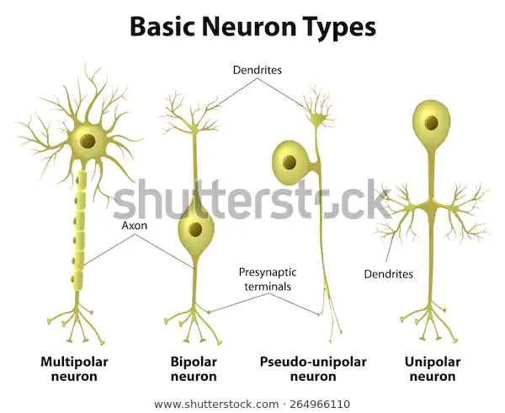
Typy neuronů dle počtu výběžků:
Multipolární - více dendritů
Bipolární - jeden dendrit + jeden axon – senzorické buňky – např. sítnici
Unipolární - mají jeden výběžek (tyčinky a čípky)
Apolární - bez výběžků (histogeneze, přetrvávají jako sluchové a chuťové receptorovy)

Slide 9
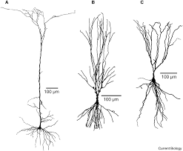
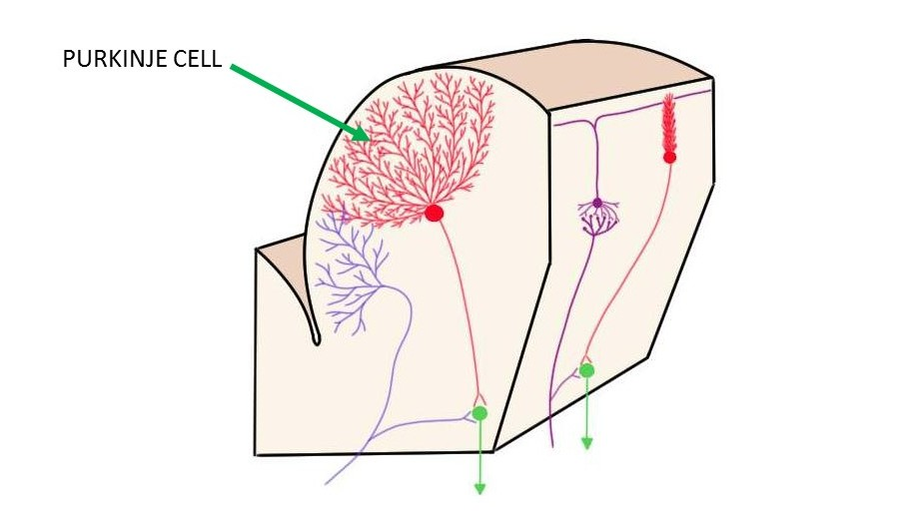
Dle ramifikace dendritů se dělí na :
Izodendritické neurony – mají dlouhé přímočaře v jedné rovině orientované dendrity, po odstupu z těla se málo větví, ale vzniklé větve jsou delší než mateřská (v retikulární formaci mozkového kmene).
Alodendritické neurony – mají několik hlavních větvících se kmenových dendritů (pyramidové buňky mozkové kůry a přepojovací jádra v mozkovém kmeni).
Idiodendritické neurony – mají stromečkovitě se větvící dendrity a patří do skupiny specializovaných neuronů (mitrální buňky čichové kole, bulbus olfactorius, bipolární buňky v sítnici, v ganglion spirale cochlae, Purkyňovy buňky mozečku…).

Slide 11
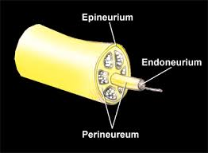
Periferní nerv
Nervus
Fasciculus
Vazivo
Epineurium =
Vazivový obal povrch nervu
Perineurium =
Vazivový obal svazku
Endoneurium =
Vazivový obal svazečku vláken

Slide 12
Hřbetní mícha (Medulla spinalis)
Provazec nervové tkáně, vede v páteřním kanálu, délka asi 40–50 cm, od foramen magnum (decussatio pyramidum) po L1–2 – conus medullaris a dále S2 – filum terminale.
V průřezu oválný, kruhovitý nebo válcovitý tvar
Obklopena míšními obaly:
měkká plena- pia mater spinalis,
pavoučnice – arachnoidea spinalis + cavitas subarachnoidea vyplněný mozkomíšním mokem – liquor cerebrospinalis.
tvrdá plena- dura mater spinalis, vytváří vak – saccus durae matris spinalis a přechází až na míšní nervy do meziobratlových otvorů – foramina intervertebralia. Tvrdá plena nesrůstá s periostem kanálu páteřního.
Ztluštění – krční (C5) a bederní (Th12), (intumescentia cervicalis et lumbalis). Jsou to místa odstupu pažní a bederní pleteně pro inervaci horních a dolních končetin.

Slide 13
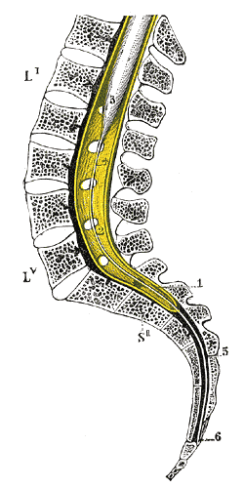
Hřbetní mícha (Medulla spinalis)
Provazec nervové tkáně, vede v páteřním kanálu (canalis vertebralis), délka asi 40–50 cm, od foramen magnum (decussatio pyramidum) po L1–2 – conus medullaris a dále S2 – filum terminale.
V průřezu oválný, kruhovitý nebo válcovitý tvar .
Ztluštění – krční (C5) a bederní (Th12), (intumescentia cervicalis et lumbalis), místa odstupu pažní a bederní pleteně pro inervaci horních a dolních končetin.
Sagitální řez vertebrálního kanálu pro zobrazení dolního konce medulla spinalis a filum terminale. Li, Lv. První a pátý bederní obratel. SII Druhý sakrální obratel.
1. Dura mater
2. Spodní část subarachnoidální dutiny
3. Medulla spinalis
4. Filum terminale internum
5. Filum terminale externum
6. Připojení filum terminale k prvnímu segmentu kostrče

Slide 14
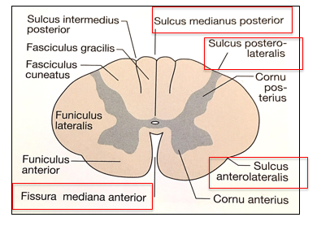
Povrch míchy je rozdělen na přední, boční a zadní provazce – funiculi medullae spinalis ventralis, lateralis et dorsalis.
Zadní boční brázdou – sulcus dorsolateralis vstupují vlákna zadních kořenů míšních nervů (senzitivní – radices posterior). Na zadních kořenech jsou nervové uzliny vřetenovitého tvaru (ganglia), která obsahují pseudounipolární buňky.
Přední boční brázdou – sulcus ventrolateralis vystupují vlákna předních kořenů míšních nervů, motorická – radices anteriores.

Slide 15
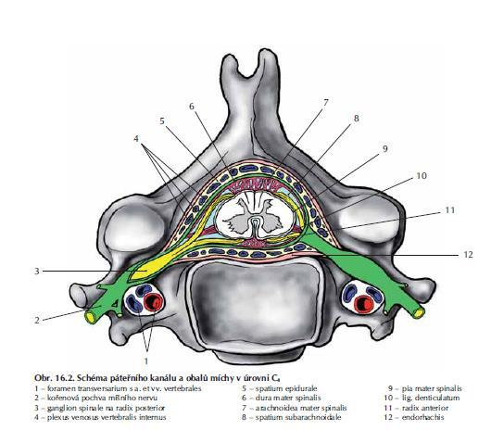
Přední a zadní kořeny se spojují v míšní nervy, kterých je 31–33 párů a vystupují z meziobratlových otvorů.
8 nervů krčních, 12 hrudních, 5 bederních, 5 křížových a 1 až 3 kostrční.
Míšní segment = úsek míchy, z kterého vzniká příslušný míšní nerv
Bederní, křížové a kostrční nervy vytvářejí chvost vláken (koňský chvost – cauda equina).
Míšní nervy jsou smíšené, obsahují vlákna motorická i senzitivní.

Slide 16
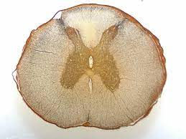
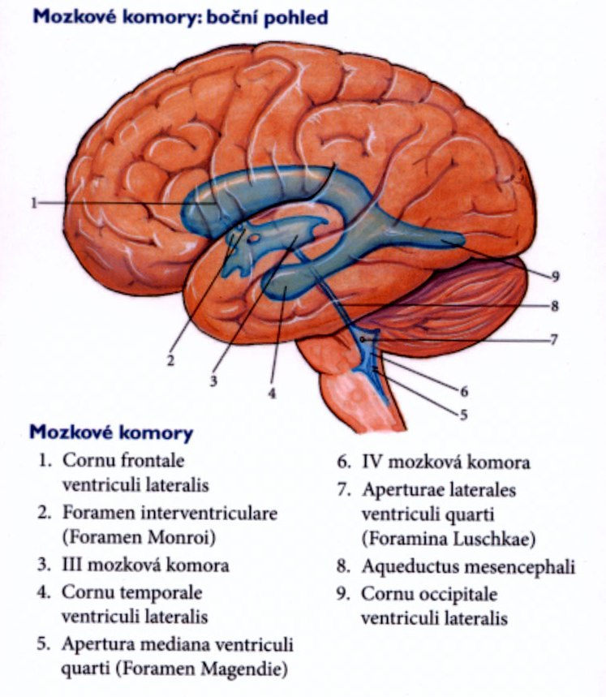
Průřez míchou:
Canalis centralis vede do IV. komory, vyplněný mozkomíšním mokem.
Substantia grisea, šedá hmota – okolo centrálního kanálu
Substantia alba, bílá hmota – 3 párové svazky.

Slide 17
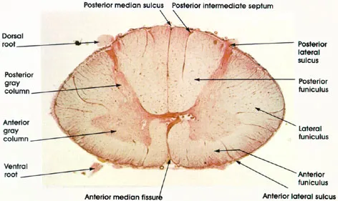
Bílá hmota (substantia alba)
Ze svazků myelinizovaných axonů neuronů, komunikace mezi neurony šedé hmoty.
Asociační dráhy – propojují části NS
Komisurální dráhy – propojují pravou a levou část NS
Projekční dráhy – propojují nižší a vyšší centra NS, podle směru je dělíme na dvě skupiny:
Vzestupné (ascendentní) dráhy – dráhy jdoucí od nižšího centra k vyššímu. Jsou pokračováním dostředivých (aferentních, senzitivních) periferních drah.
Sestupné (descendentní) dráhy – dráhy jdoucí od vyššího centra k nižšímu. Jsou pokračováním odstředivých (eferentních, motorických) periferních drah.

Slide 18
Funiculus lateralis, anterior a posterior – vedou nervová vlákna směrem nahoru a dolů.
Fissura mediana anterior – přední zářez mezi předními rohy.
Sulcus medianus posterior (zadní zářez)
Sulcus anterolateralis – výstup předních kořenů míšních
Sulcus posterolateralis – výstup zadních kořenů míšních
Na zadním kořenu míšním se nachází uzlina ganglion spinale (obaluje těla senzitivních neuronů).

Slide 19
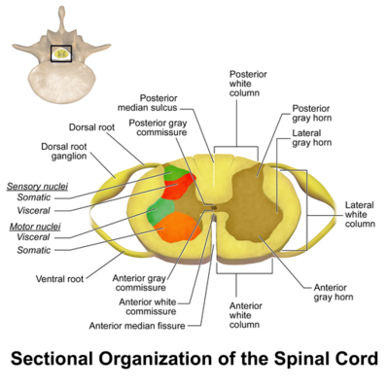
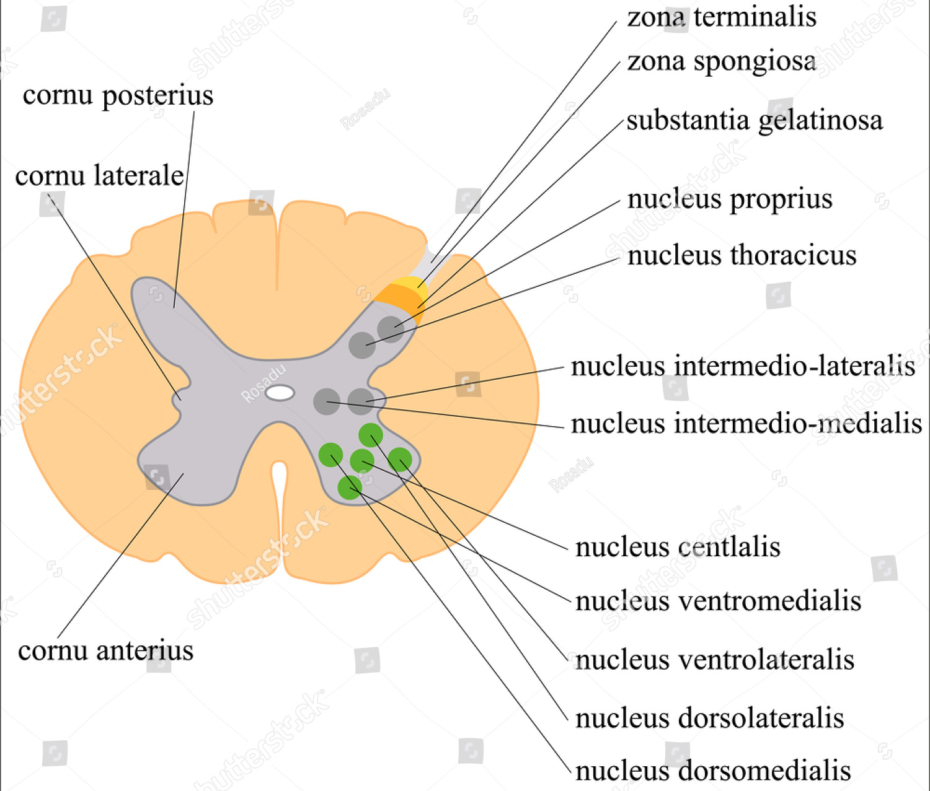
Šedá hmota (substantia grisea)
Z dendritů neuronů + gliových buněk
Těla neuronů přijímají informace z axonů neuronů v senzitivních gangliích a vydávají nové informace. U jednoduchých reflexů není žádný přepojovací neuron, u komplikovanějších reakcí jsou interneurony.
Uspořádána do tvaru H, tvořená nakupením neuronů, vytváří přední a zadní rohy míšní. Postranní rohy míšní vytváří sloupce columnae anteriores, laterales a posteriores .
Přední obsahují motoneurony, postranní vegetativní neurony, zadní spojovací neurony.
Cornu posterius - somatosenzitivní
Cornu anterius – somatické motoneurony
Cornu laterale - visceromotorické neurony

Slide 20
Každý spinální nerv se dělí po výstupu z meziobratlového prostoru na čtyři větve a vysílá:
Ramus meningeus, která jde zpět do páteřního kanálu. Je určena k inervaci míšních plen a obsahuje senzitivní i autonomní vlákna.
Rami comunicantes (griseus et albus) k sympatickým gangliím, která se necházejí podél páteře a vytvářejí podél ní řetězec uzlíčků – ganglia trunci sympatici. Rami communicantes obsahují kromě autonomních vláken také vlákna senzitivní, která jdou skrze ganglium k útrobám orgánů. Rami communicantes albi vycházejí ze všech spinálních nervů.
Ramus communicans griseus – jedná se o vlákna obalená slabou vrstvou myelinové pochvy a vrací se do spinálního nervu.
Ramus communicans albus – obalený myelinovou pochvou
Po vydání obou rami communicantes se každý spinální nerv dělí na:
3. Ramus dorsalis – je slabší než r. ventralis. Obsahuje motorická, senzitivní a autonomní (sympatická vlákna). Inervuje hluboké zádové svalstvo a kůži podél páteře. Rr. posteriores zachovávají podobu typických nervů a netvoří pleteně.
4. Ramus ventralis – nejsilnější větev, má motorická, sensitivní a autonomní (sympatická) vlákna. Rr. ventrales jdou jako typické periferní nervy pouze z 12 párů hrudních nervů. Ostatní nervy se vzájemně propojují a tvoří plexus – pleteně.

Slide 21
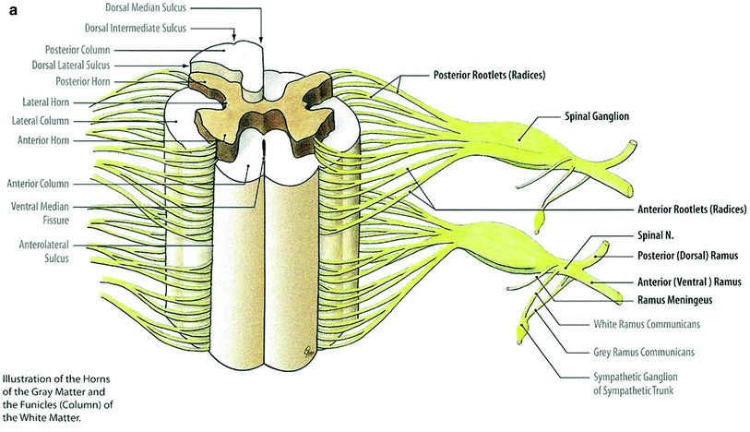

Slide 22
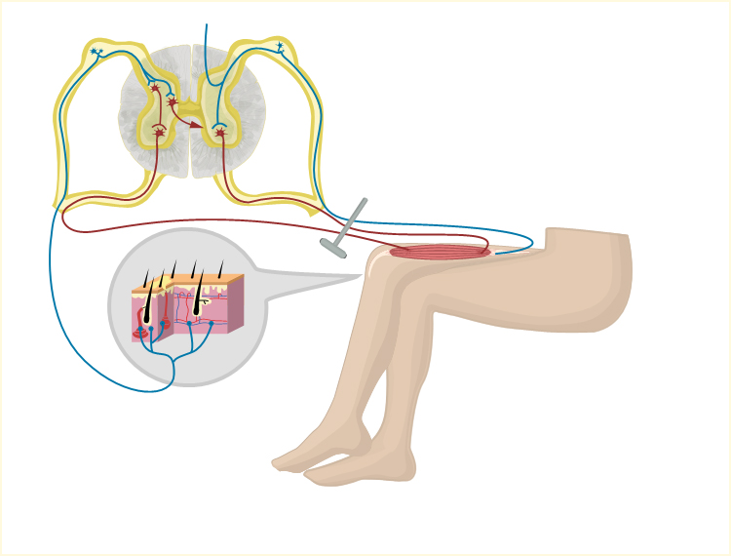
Reflexní oblouk
Receptor (senzor): extero -, intero-, proprio-, viscero-
Fyzikální charakter: mechano-, algo-, chemo-, termo-, foto-,
Dostředivé dráhy: somatosenzitivní, viscerosenzitivní, senzorické
Odstředivé dráhy: somatomotorické, visceromotorické
Efektor
Notes:
Základní funkční projevy nervového systému
Ústřední nervstvo je soubor nejvyšších center, které udržují jednotu organismu a zabezpečují jeho integraci s prostředím, včetně reakcí. Množství zpráv a vlivů z vnějšího i vnitřního prostředí organismu se označují jako podnět. Nervový systém pak řídí, reguluje a kontroluje všechny funkce organismu a dává vznik k složitému komplexu činností, které označuje jako chování jednotlivce. Nervový systém má kódy, kterými získává podněty z prostředí (vnějšího i vnitřního), zpracovává informace a přiměřeně reaguje. Kódy v nervovém systému jsou v podstatě dvojí povahy : elektrické a humorální, které se mezi sebou vzájemně ovlivňují a integrují.
Základními ději v nervové systému jsou podráždění a útlum (excitace a inhibice) Obrázek č. 14. Obě děje jsou aktivní a vyžadují energii. Základem je změna propustnosti Na⁺ a K⁺ kanálů závislé na polarizaci membrány. Depolazirace subsynaptické membrány nestačí na aktivaci celé membrány – vznikne tak potenciálová změna, která se označuje jako excitační postsynaptický potenciál (EPSP) (depolarizace nastane cca 0,5 ms po dosažení aferentního vzruchu k tělu neuronu, za 1–1,5 ms dosáhne vrcholu, a pak se exponenciálně vrací k výchozí hodnotě (1/e tj. 1/ 2,718 se označuje časová konstanta, u ESPS je 4 ms). Postupně dochází k sumaci jednotlivých EPSP a dosáhne úrovně vzruchové aktivity – vzniká hrotový akční potenciál. Sumace proběhne současně a nazývá se prostorová sumace. Pokud podněty přichází v kratším intervalu než je depolarizace membrány, jedná se o časovou sumaci. Oba typy sumací se nazývají facilitace (odpověď převyšuje součet jednotlivých reakcí). Přechod vzruchu přes synapsi vyžaduje určitý časový úsek a označuje se jako synaptické zpoždění (je asi do 0,5 ms). Při depolarizaci dochází k přechodu sodíkových iontů dle koncentračního elektrického gradientu do neuronu. Podráždění některých vláken může způsobit hyperpolarizaci (vzniká asi za 1–1,25 ms po příchozu aferetního vzruchu), snižuje se dráždivost neuronu, tlumí se odpověď – inhibiční postsynaptický postenciál (IPSP), jehož vrchol nastává za 1,5–2 ms, klesá s časovou konstantou kolem 3 ms. I zde existuje prostorová a časová sumace, dochází k lokálnímu zvýšení propustnosti pro draslíkové a chlorové ionty, ale propustnost pro sodíkové ionty zůstává nezměněna. Výstup chlorového iontu z buňky je aktivní děj.
Principy kódování v nervstvu. Podněty dělíme dle tří kriterií: modality (specificity), kvantity a kvality. Pro vznik podnětu jsou nutné tří podmínky: musí být dostatečně silný (podnětový práh), musí mít určité minimální trvání, rozdíl mezi výchozím a novým stavem musí nastat dostatečně rychle. Při splnění podmínek se vybaví odpověď – vzruch dle zákona vše nebo nic.
Další důležité prvky v nervovém systému jsou : princip redundance, který je základním předpokladem plasticity.
Reflex Obrázek č. 15 (autor pojmu René Descartes) je funkčně strukturní jednotka nervového systému, v níž se projevují podráždění a útlum. Reflex se uskutečňuje po reflexním oblouku, který tvoří: čidlo – receptor → dostředivá (aferentní) senzitivní dráha → ústředí v nervovém systému – v míše, mozku → odstředivá (eferentní) motorická dráha → efektor – sval, žláza. Dělí se dle počtu neuronů : dvouneuronové – propriocepční, tříneuronové, disynaptické – exterocepční, víceneronové – vegetativní, viscerální. Dále se dělí na nepodmíněné – vrozené a podmíněné – získané, naučené. Zvláštní skupinou jsou instinkty a tzv. patologické reflexy neboli starší obranné reflexy, které jsou překryty či potlačeny nadřazenými centry a projevují se po jejich vyřazení.
Základní funkční výkony nervových center jsou prostorová sumace – součet podnětů a okluze – jedna buňka podrážděna současně z více vláken, podnět je slabší než pokud by byla podráždění izolovaná, facilitace – zvýšené sumační podráždění. Při základních dějích v centrálním nervstvu, podráždění a útlum, vzniká v okolí míst podráždění útlum a v okolí místa útlumu podráždění – prostorová indukce. Pokud vznikne opačný děj po skončení děje prvotního – indukce časová. Indukce jsou typické pro vyšší nervové činnosti. Další jsou revertebrace – tj. kroužení vzruchu po neuronových okruzích a vznik tzv. následného výboje (after-discharges). Revertebrace je podkladem tzv. rozněcování (kindling), je považována za obecný základ fyziologických a patologických pochodů (např. epilepsie).

Slide 23
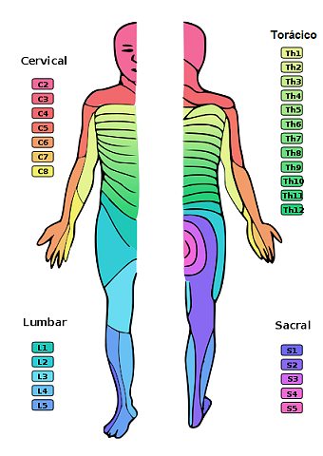
Areae radiculares (kořenové okrsky)
Oblasti inervované jedním míšním segmentem
Area radicularis senzitiva
Oblast periferie senzitivně inervovaná jedním zadním míšním kořenem (= jedním míšním segmentem), skládá se z DERMATOMU (oblast kůže) a oblasti útrob a svalů inervovaných senzitivně stejným zadním kořenem.
Areae radiculares viscerale (útrobní kořenové okrsky)
Oblasti vnitřních orgánů jejich senzitivní inervace je vedena do míchy cestou jednoho míšního nervu a jeho kořenů.
Area radicularis motorica
Oblast svalů motoricky inervována jedním předním míšním kořenem (myotom).
Areae nervinae (nervové okrsky)
Oblast periferie inervována jedním periferním nervem (a.n. sensitiva + a.n. motorica)
HEADOVY zóny
Při poškození vnitřního orgánu se může bolest přenášet i do jiné oblasti těla, inervované senzitivně stejným zadním míšním kořenem – IRADIACE bolesti, typicky např. iradiace bolesti u
infarktu myokardu do ulnární strany levé HK (ale často i jinam, např. do dolní čelisti)
DERMATOM

Slide 24
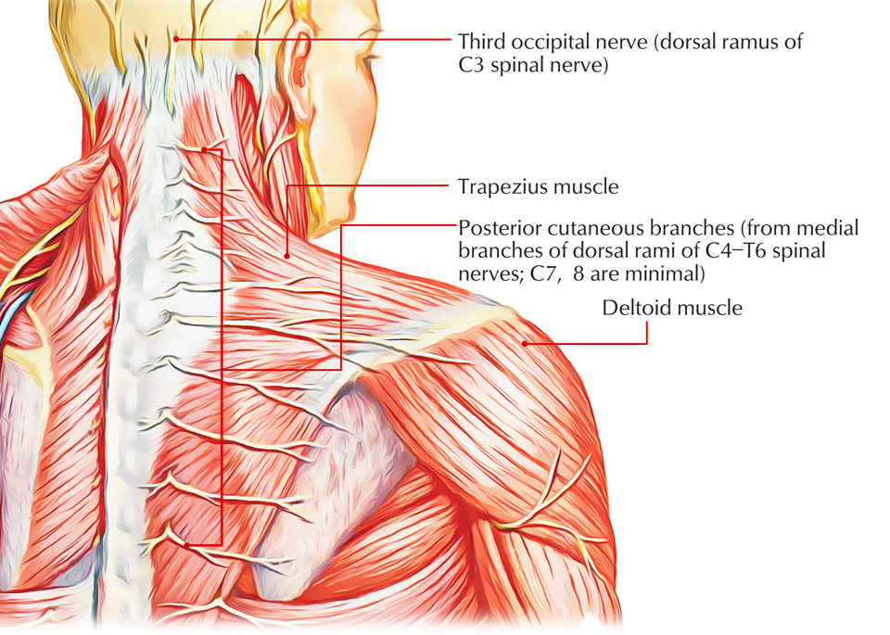
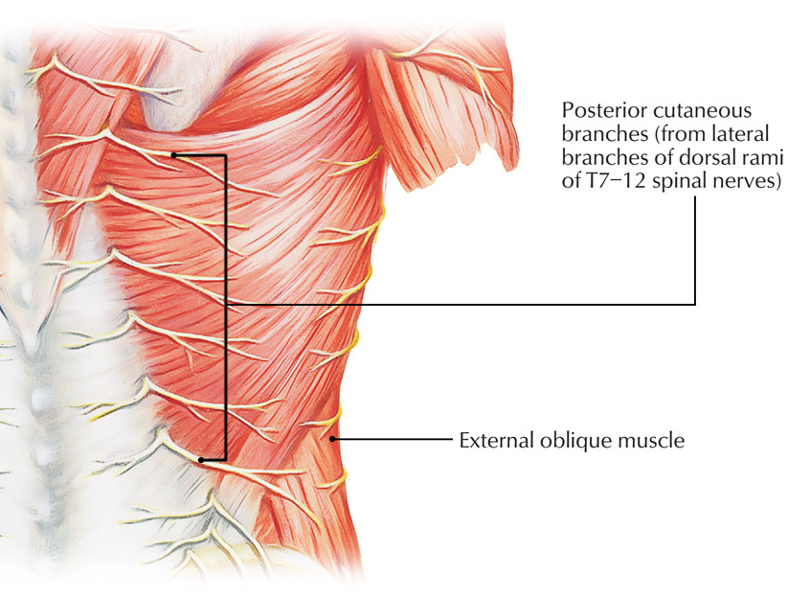
Rami dorsales - motorické a senzitivní
Nervus suboccipitalis (C1) – šíjové svaly
Nervus occpipitalis major (C2) – kůže za boltci
Nervus occipitalis tetrius (C3) – malá oblast šíje
Nervi clunium superiores (L1 – L3) senzitivní inervace hýždí
Nervi clunium medii (S1 – S3) senzitivní inervace hýždí

Slide 25
Dělení spinálních nervů podle místa výstupu
Nn. cervicales (C1 – C8) – 8 párů, z foramina intervertebralia mezi krčními obratli
Nn. thoracici (Th1 – th12) – 12 párů, z foramina intervertebralia hrudních obratů
Nn. lumbales (L1 – L5) – 5 párů, z foramina intervertebralia bederních obratlů
Nn. sacrales (S1 – S5) – 5 párů, z canalis sacralis skrze foramina sacralia
N. coccygeus (Co) – vystupuje z hiatus sacralis
Páteřní kanál kaudálně od L2 je již vyplněn pouze snopci kořenových vláken, kterým říkáme cauda equina.

Slide 26
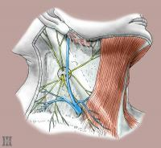
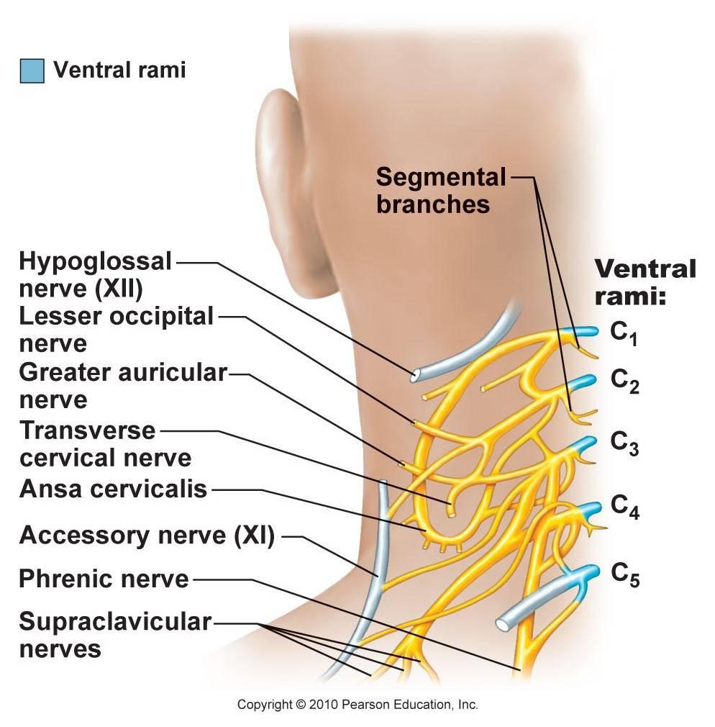
Krční pleteň (Plexus cervicalis)
C1 – C4
Z punctum nervosum
Senzitivní větve – n. occipitalis minor, n. auricularis magnus, n. transversus coli, nn. supraclaviculares (mediales, intermedii, laterales)
Rami musculares – mm. resti capitis, m. longus colli, m. longus capitis, mm. scaleni
Ansa cervicalis profunda – infrahyoidní svaly
Nervus occipitalis major
Nervus occipitalis magnus
Nervus transversus colli
Nervi supraclaviculares

Slide 27
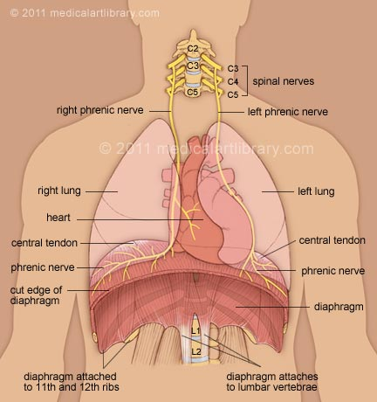
Brániční nerv (Nervus phrenicus)
Probíhá na m. scalenus ant., vstupuje do hrudníku, probíhá předním mediastinem k bránici, kterou inervuje.
Senzitivní vlákna má k perikardu a pleuře
N. ph. dexter
N. ph. sinister
Rami phrenici – motorická inervace bránice
Rami pericardiaci – senzitivní inervace perikardu
Rami phrenicoabdominales

Slide 28
Pažní pleteň (Plexus brachialis)
C5–Th1, z C4 – slabší a variabilní spojka do C5.
z krční páteře, přes fissura scalenorum až do axily
Spojena ze 3 svazků trunci plexus brachialis:
1) truncus superior (vlákna z C5 a C6)
2) truncus medius (vlákna z C7)
3) truncus inferior (vlákna z C8 a Th1)
Dále vedou kaudálně a laterálně za klavikulu. Každý svazek se rozdělí na přední a zadní větev. Ty se mezi sebou znovu spojují a vytvoří 3 druhotné svazky – fasciculi plexus brachialis – uloženy pod m. pectoralis minor a obemykají a. axillaris

Slide 29
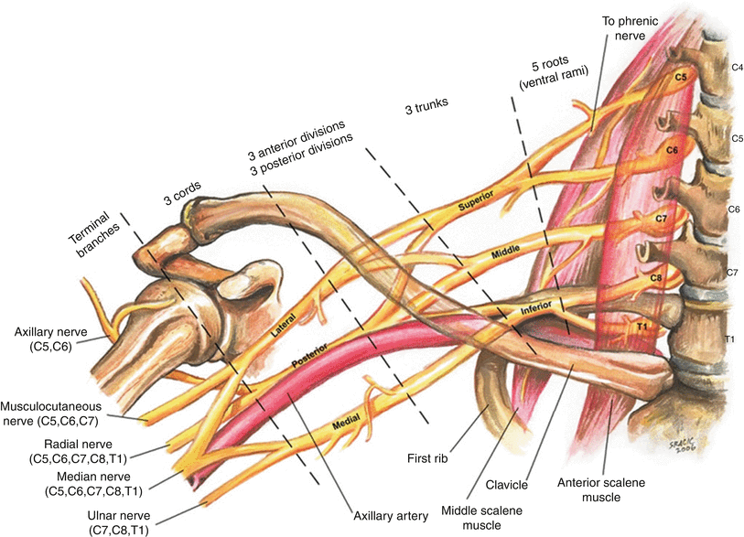
Podle vztahu k a. axillaris se dělí:
Fasciculus lateralis (C5–C7) - spojení předních větví truncus superior a medius, laterálně od a. axillaris – n. musculocutaneus, radix lateralis nervi mediani (laterální část n. medianus).
Fasciculus medialis (C8–Th1) – samostatná přední větev z truncus inferior, mediálně od a. axillaris – radix medialis nervi mediani (mediální část n. medianus), n. ulnaris, n. cutaneus brachii medialis (slabší), n. cutaneus antebrachii medialis.
Fasciculus posterior s. dorsalis (C5–Th1) – uložen dorsálně od a. axillaris – n. axillaris, n. radialis

Slide 30
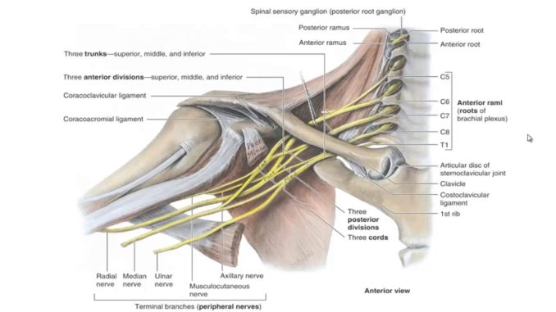
Podle vztahu ke klavikule:
pars supraclavicularis
pars infraclavicularis

Slide 31
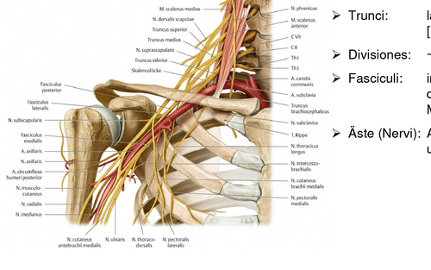
Pars supraclavicularis:
Nervus dorsalis scapulae (C5, C6) –m. scalenus medius a posterior a přes m. levator scapulae, inervuje: mm. rhomboidei, m. levator scapulae.
Nervus thoracicus longus (C5, C6) – ve střední axilární čáře, po m. serratus anterior.
Nervus subclavius (C5, C6) – inervuje: m. subclavius
Nervus suprascapularis (C4–C6) – vstupuje do incisura scapulae (pod ligamentum transversum scapulae) a do fossa supra a infraspinata, inervuje: m. supraspinatus, m. infraspinatus, pouzdro ramenního kloubu.
Nervus pectoralis medialis a lateralis (C5–Th1) – směřují pod klavikulu mezi oba prsní svaly.7
Nervus subscapularis (C5–C7) – m. subscapularis a m. teres major.
Nervus thoracodorsalis (C6–C8) – sbíhá po vnitřní ploše m. latissimus dorsi k jeho laterálnímu okraji, inervuje: m. latissimus dorsi.
Rami musculares – krátké větvičky – mm. scaleni, m. longus colli.

Slide 32
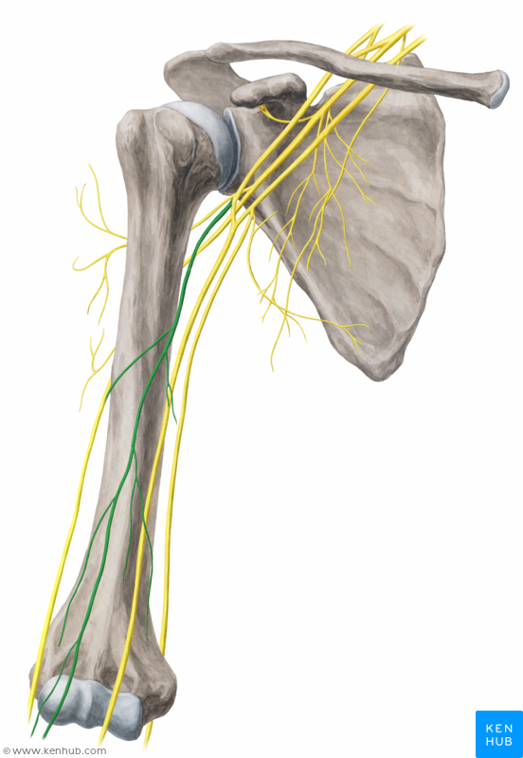
Pars infraclavicularis:
Nervus musculocutaneus (C5–C7) – z fasciculus lateralis, proráží m. coracobrachialis, vstupuje mezi m. biceps brachii a m. brachialis
Inervuje: m. coracobrachialis, m. biceps brachii, m. brachialis - motoricky flexory paže
N. cutaneus antebrachii lateralis (sensitivní) – z n. musculocutaneus, sestupuje mezi m. biceps a m. brachialis, proráží fascii, přidává se k vena cephalica antebrachii
Inervuje: kůži laterální poloviny předloktí

Slide 33
Pars infraclavicularis:
Nervus medianus (C5–Th1)
Z radix medialis nervi mediani (z f. medialis) a radix lateralis nervi mediani (z fasciculus lateralis). Sestupuje s arteria brachialis před septum intermusculare brachii mediale. Na paži nevydává žádné větve
V regio cubiti prochází mezi caput humerale a ulnare musculi pronatoris teretis a pokračuje na předloktí mezi m. flexor digitorum superficialis a profundus), v distální třetině předloktí je uložen povrchně pod fascia antebrachii mezi šlachami m. palmaris longus a m. flexor carpi radialis, pokračuje pod retinaculum musculorum flexorum do canalis carpi. V canalis carpi je uložen těsně pod retinakulem, laterálně od šlach m. flexor digitorum superficialis. Po výstupu z canalis carpi vstupuje do dlaně (spatium palmare medium).
Motoricky inervuje všechny svaly přední skupiny na předloktí, kromě m. flexor carpi ulnaris a poloviny m. flexor digitorum profundus, dále všechny mm. interossei, dva mm. lumbricales a všechny svaly thenaru kromě m. adductor pollicis a poloviny m. flexor pollicis brevis. Senzitivně inervuje zevní část dlaně, palmární strany 1. až 3. prstu a jejich nehtový článek z dorzální strany

Slide 34
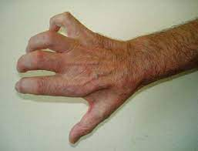
Nervus ulnaris (C8–Th1)
vzniká z fasciculus medialis, probíhá zprvu spolu s n. medianus a a. brachialis podél vnitřního okraje paže
uložen mediálně od arterie, v polovině paže prostupuje skrze septum intermusculare brachii mediale a běží k zadní straně mediálního epikondylu humeru v sulcus n. ulnaris uložen povrchně, dále vede mezi obě hlavy m. flexor carpi ulnaris a sestupuje ventrální stranou předloktí, mezi m. flexor carpi ulnaris a m. flexor digitorum profundus, do dlaně vstupuje nad retinaculum flexorum, radiálně od os pisiforme.
Inervuje m. flexor carpi ulnaris, m. flexor digitorum profundum (mediální část), všechny svaly hypothenaru, interoseální svaly, dva ulnární lumbrikální svaly a m. adductor pollicis a hlubokou hlavu m. flexoris pollicis brevis. Senzitivně inervuje část mediální oblasti předloktí a ruky

Slide 35
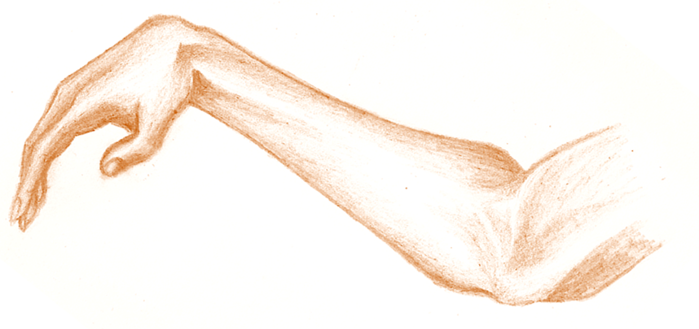
Pars infraclavicularis:
Nervus cutaneus brachii medialis (C8–Th1)
Nervus cutaneus antebrachii medialis (C8–Th1)
Nervus axillaris (C5–C6)
Inervuje: m. deltoideus a m. teres minor, ramenní kloub, pokračuje – nervus cutaneus brachii lateralis superior
Nervus radialis (C5–C8, ev. Th1) – silný nerv z fasciculus posterior, otáčí se okolo pažní kosti na zadní straně paže a na předloktí probíhá po jeho palcové straně až na hřbet ruky. Na paži inervuje m. triceps brachii. Hluboká větev inervuje svaly dorzální skupiny předloktí a vydává n. interosseus antebrachii posterior. Senzitivní povrchová větev se dělí na nn. digitales dorsales pro laterální polovinu hřbetu ruky a prsty. N. r. dále vydává senzitivní kožní nervy pro zadní a laterální stranu paže, zadní stranu předloktí radia

Slide 36
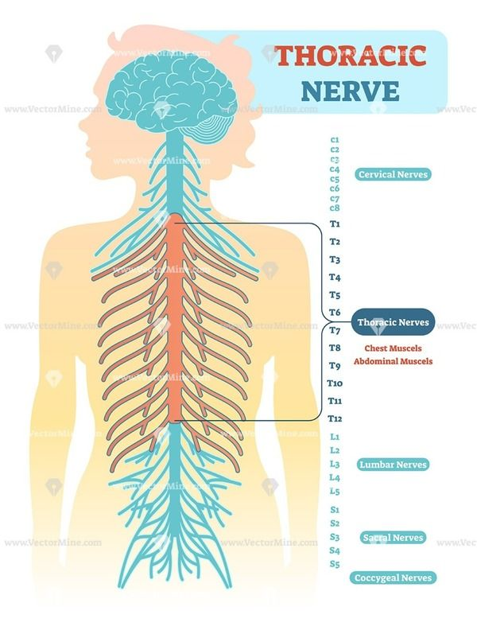
Hrudní nervy (Nervi thoracici)
Zachovalé segmentální uspořádání
Netvoří pleteně
Probíhají v mezižeberních prostorách
Rami musculares
Rami cutanei laterales
Rami cutanei anteriores
Reflex epigastrický, mesogastrický, hypogastrický

Slide 37
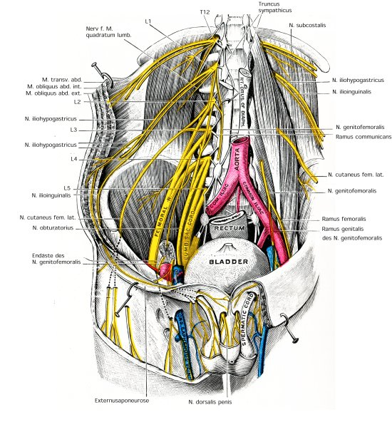
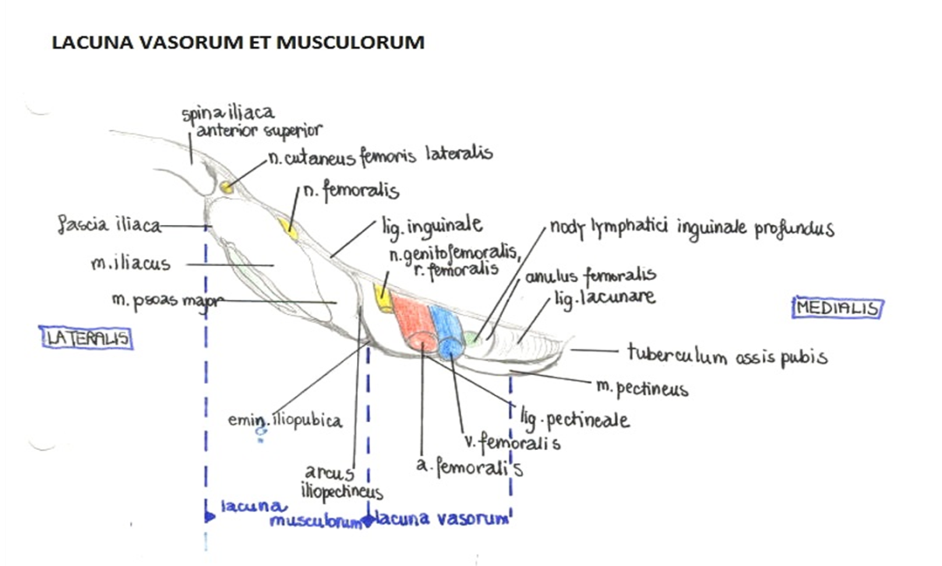
Bederní pleteň (Plexus lumbalis Th 12 – L4)
Vede v musculus psoas major
Nervus iliohypogastricus
Nervus ilioingualis
Nervus cutaneus femoris lateralis
Nervus femoralis
Nervus obturatorius

Slide 38
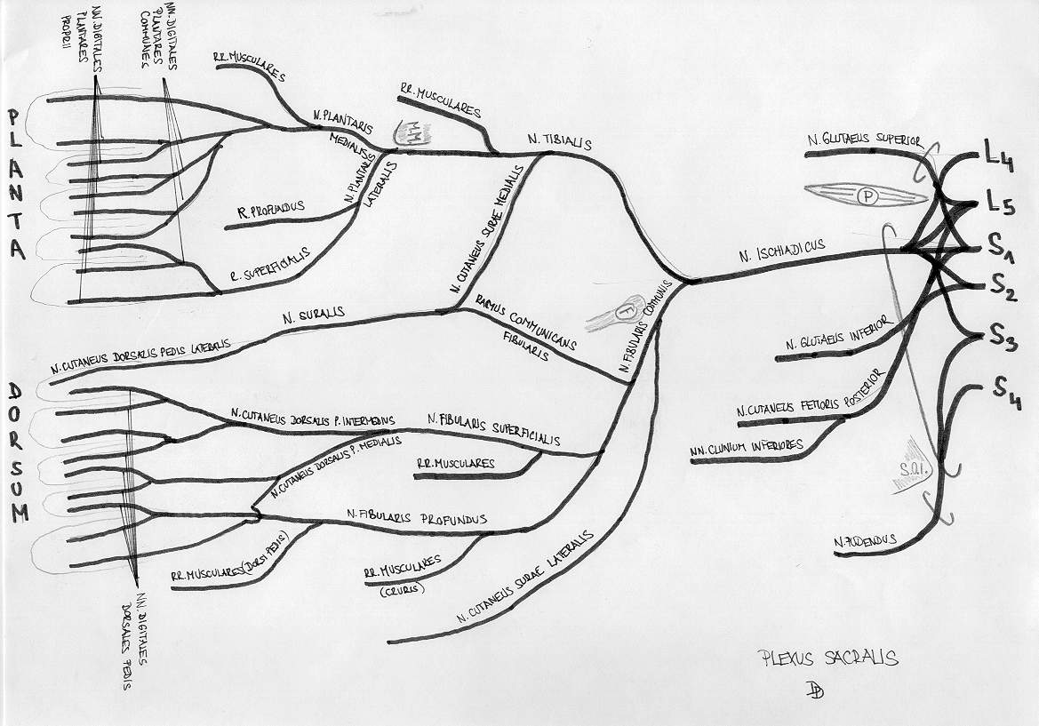
Křížová pleteň (Plexus sacralis S1 – S4)
Uložena ve facies pelvica ossis sacri
Nervus gluteus superior
Nervus gluteus inferior
Nervus cutaneus femoris posterior
Nervus pudendus
Nervus ischiadicus

Slide 39
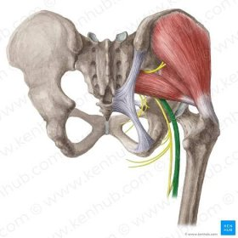
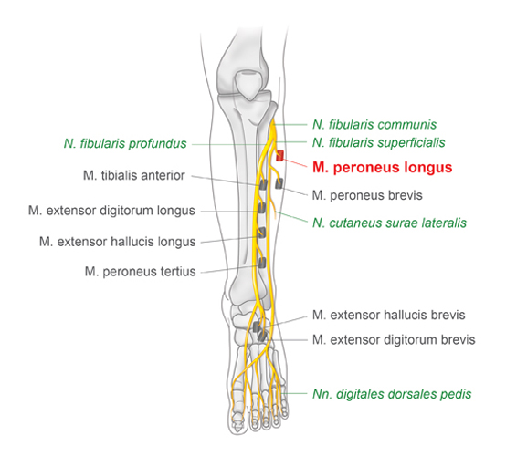
Nervus ischiadicus
Prochází přes foramen infrapiriforme
Krytý svaly zadní skupiny stehna
Distálně sestupuje do fossa poplitea
Rami musculares a rami articulares
Nervus fibularis communis
Nervus fibularis superficialis
Nervus fibularis profundus
Nervus tibialis
Nervus plantaris medialis
Nervus plantaris lateralis

Slide 40
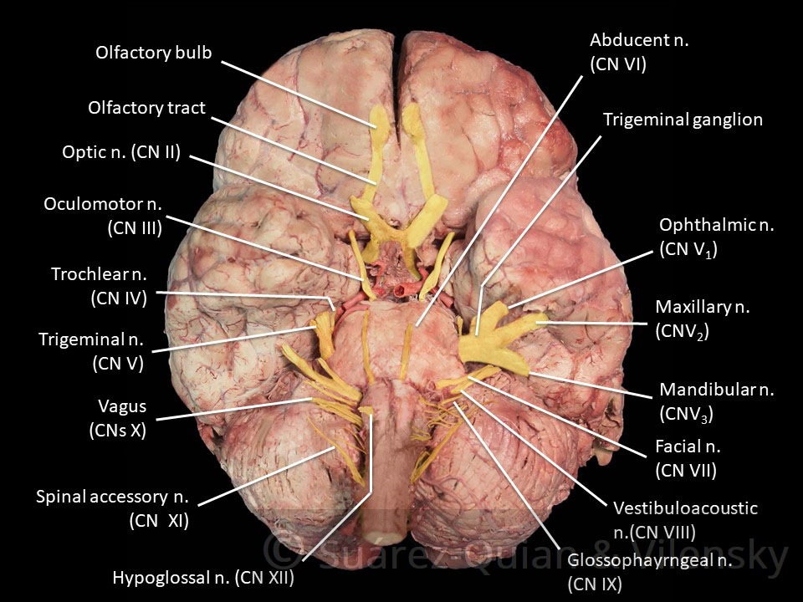
Hlavové nervy
I. Nervus olfactorius
II. Nervus opticus
III. Nervus oculomotorius
IV. Nervus trochlearis
V. Nervus trigeminus
V/1 Nervus ophtalmicus
V/2 Nervus maxillaris
V/3 Nervus mandibularis
VI. Nervus abducens
VII. Nervus facialis
VIII. Nervus vestibulocochlearis
IX. Nervus glossopharyngeus
X. Nervus vagus
XI. Nervus accessorius
XII. Nervus hypoglossus
I. – telencephalon
II. – diencephalon
III.-XII. – mozkový kmen

Slide 41
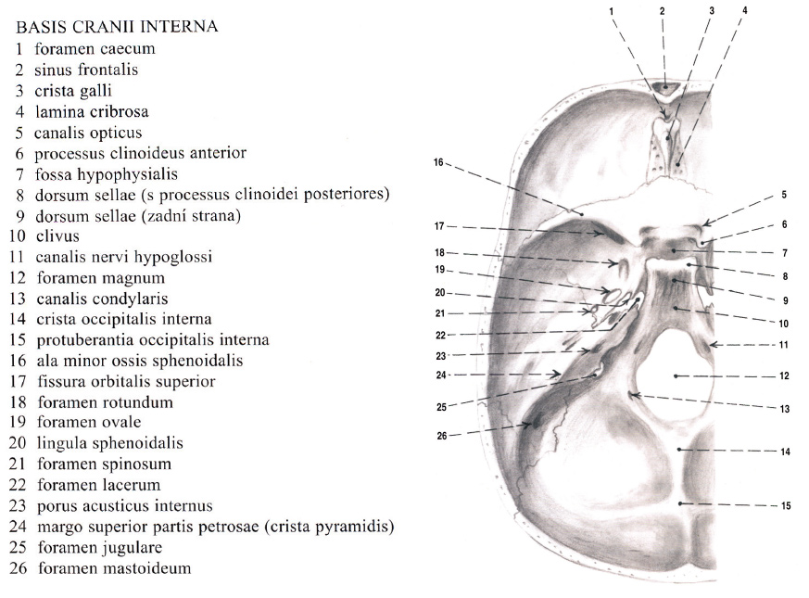

Slide 42
Dělení vláken:
Senzitivita
Somatosenzitiva – n. V., IX., X
Viscerosenzitivita – n. IX., X.
Speciální senzitivita – I., II., VII., IX., XI.
Motorika
Somatomotorika (ze somitů) – III., IV., VI., XII.
Somatomotorika (ze žaberních oblouků - brachiomotorika) – V., VII., IX., X., XI.
Viscerosenzitivita (parasympaticus) – III., VII., IX., X.

Slide 43
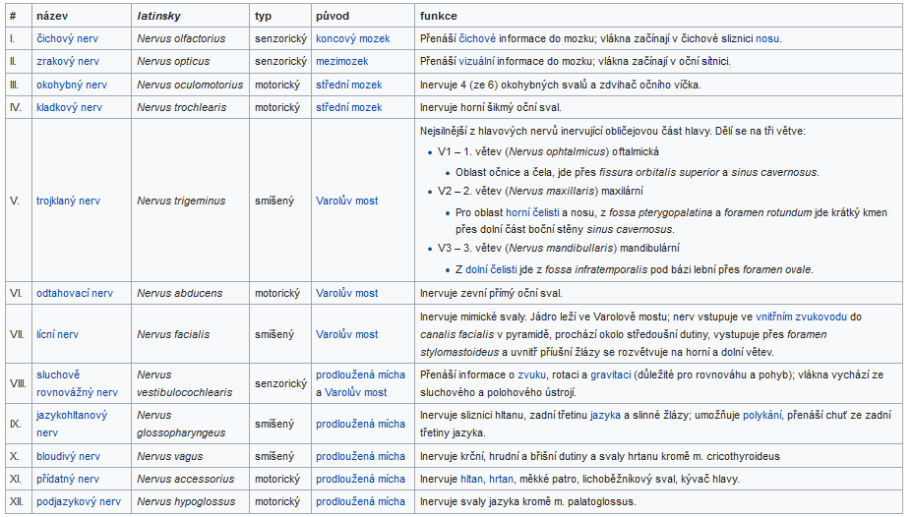

Slide 44
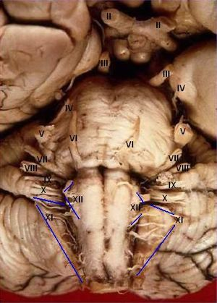
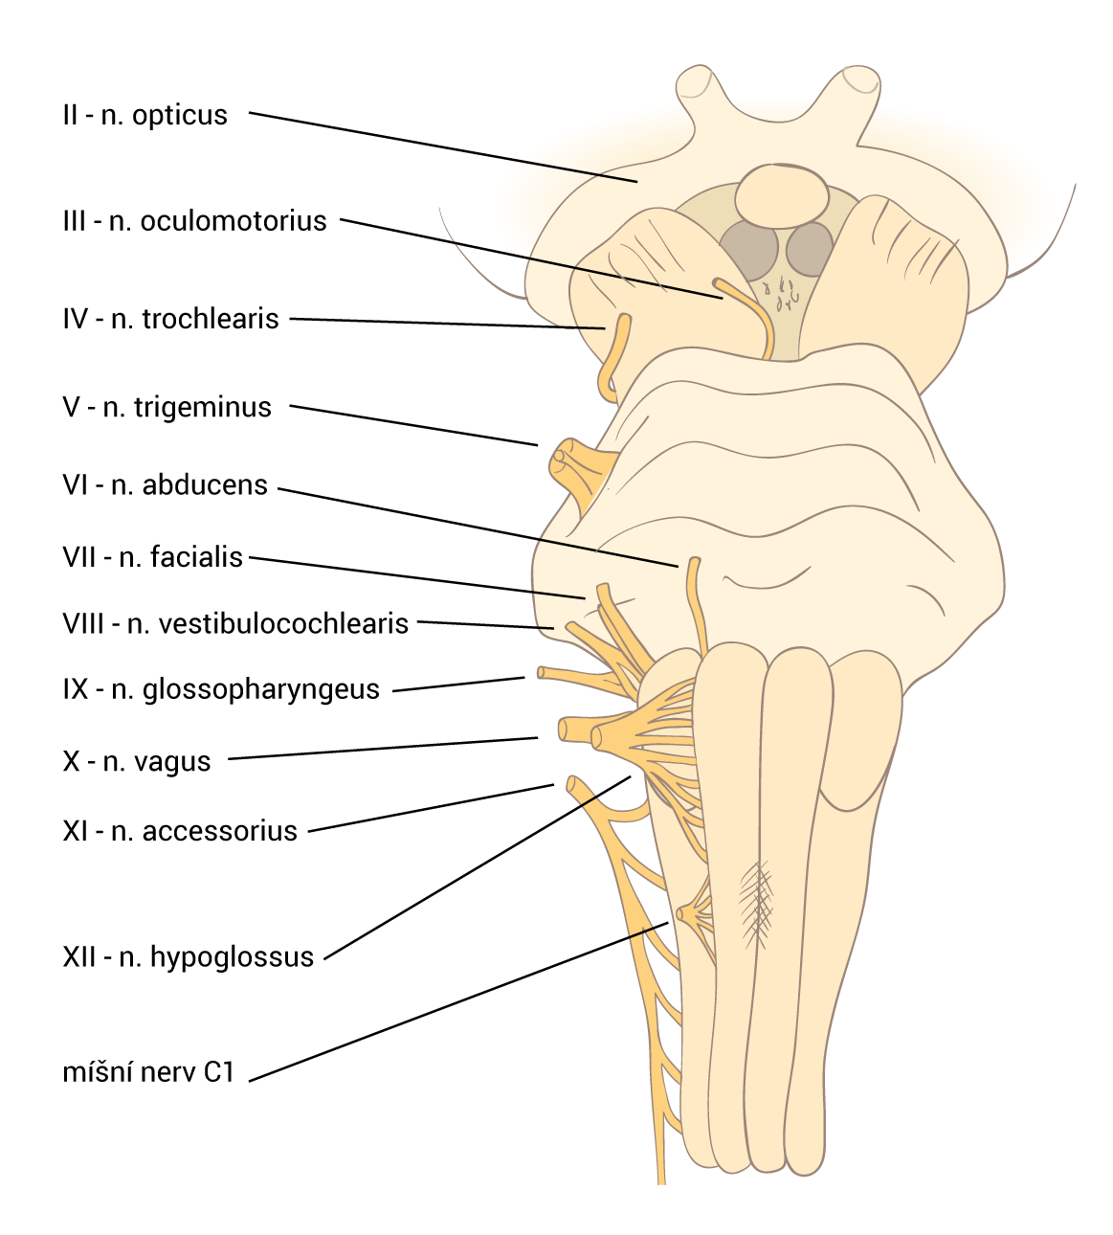
http://www.nan.upol.cz/neuro/cd266.html

Slide 45
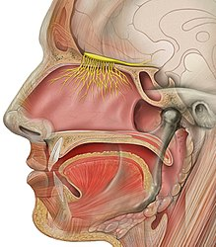
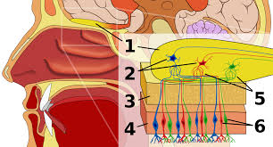
I. N. olfactorius - čichový nerv
• Výchlipka telencefala (koncového mozku)
• Cavitas nasi - lamina cribrosa - cavitas cranii anterior
• Horní oblast nosní dutiny v rozsahu concha nasalis superior na stěně, stropu i přepážce.
Funkce nervu – senzorická, přináší do CNS informace z čichového receptoru

Slide 46
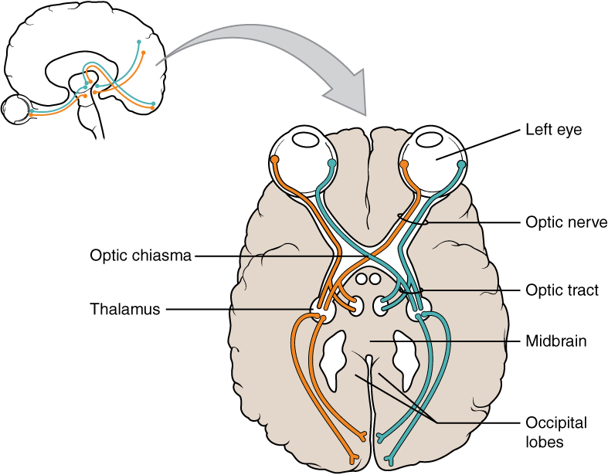
II. N. opticus - zrakový nerv
• Výchlipka diencefala (mezimozku)
• Nemá jádra – centrum v týlním laloku
• Speciální senzorický nerv: zrak - orbita - canalis opticus - cavitas cranii media
• Gangliové buňky sítnice - n. opticus (axony) - chiasma
opticum – týlní lalok
Funkce nervu je senzorická, přináší do CNS informace ze zrakového receptoru

Slide 47
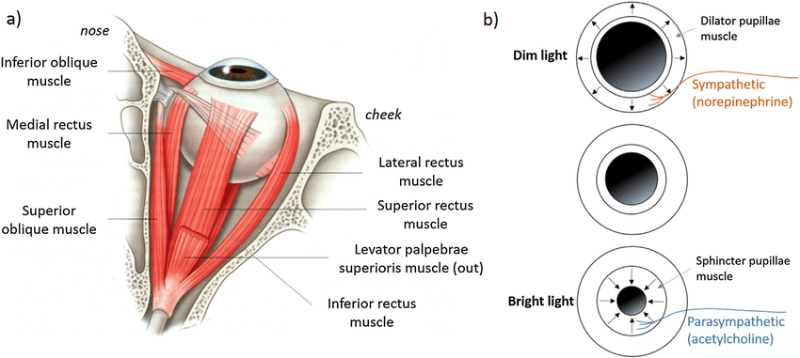
Vnější svaly oční koule – okohybné nervi
Mm. recti (bulbi) – superior, inferior, medialis, lateralis
Mm. obliqui (bulbi) – inferior, superior
M. levator palpebrae superior
Inervace: n. III., IV., VI.
Parasympatická vlákna n. III. inervují m. sphincter pupillae, který způsobuje miózu. Mydriázu (dilataci) umožňuje sympatikus.

Slide 48
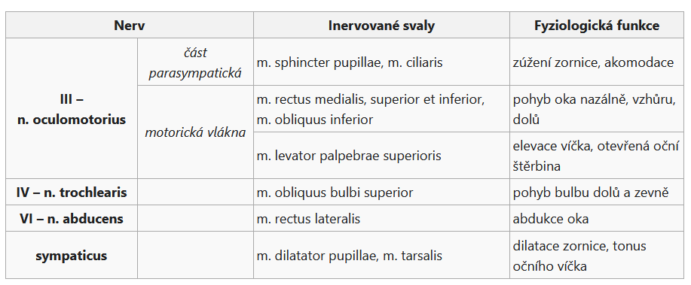

Slide 49
Vstup do očnice přes fissura orbitalis superior
III. Nervus oculomotorius - nerv okohybný
nucleus nervi oculomotorii a nucleus accessorius dorsalis nervi oculomotorii
motorický – 5 okohybných svalů + parasympaticus do duhovky - m. sphincter pupillae - zúžení zornice (miotický reflex) a inervaci hladkých svalů řasnatého tělesa - m. ciliaris - akomodace čočky
IV. Nervus trochlearis - nerv kladkový,
nejtenčí z hlavových nervů, vystupuje z hlavového kmene dorsálně, z tectum mesencephali, nucleus nervi trochlearis, čistě motorický - m. obliquus superior
VI. Nervus abducens - nerv odtahující, čistě motorický - m. rectus lateralis
Postižení nervus oculomotorius
ptóza – pokles horního víčka
strabismus divergens – rozbíhavé šilhání (převaha nepostižených svalů m. obliquus superior a m. rectus lateralis) a v důsledku toho diplopie (dvojité vidění),
iridoplegie (oftalmoplegie) – mydriatická zornice nereagující na osvit
poruchy akomodace do blízka
Postižení nervus abducens
strabismus convergens

Slide 50
V. N. trigeminus - trojklaný nerv
Jádra:
Nucleus mesencephalicus nervi trigemini
- vnímání propriorecepce ve žvýkacích, mimických a okohybných svalech
Nucleus principalis nervi trigemini
- vnímá kožní citlivost
Nucleus spinalis nervi trigemini
- vnímá hrubou kožní citlivost, bolest, teplotu
Nucleus motorius nervi trigemini
- motorická inervace žvýk. svalů, m. tensor veli palatini, venter anterior m. digastrici a m. mylohyoideus
V1 = n. ophthalmicus = oční nerv (senzitivní)
V2 = n. maxillaris = čelistní nerv (senzitivní)
V3 = n. mandibularis = sáňový nerv (smíšený)
Radix motoria = somatomotorická

Slide 51
V1 -n. ophthalmicus – oční nerv
Somatosenzitivní inervace kůže, očnice, části sliznice nosní dutiny a vedlejších dutin

Slide 52
V2 -n. maxillaris – čelistní nerv
Somatosenzitivní inervace kůže střední části obličeje, zubů horní čelisti, ústní dutiny a nosohltanu.

Slide 53
V3 -n. mandibularis – sáňový nerv
Foramen ovale – větví se v prostoru za ramenem dolní čelisti, pak do fossa infratemporalis
– Kůže dolní etáže obličeje (dolní ret, dolní polovina tváře, brada), zuby dolní čelisti, sliznice části ústní dutiny
– Žvýkací svaly, svaly krku
somatomotorické větve:
• žvýkací svaly
• suprahyoidní svaly
• m. tensor veli palatini
• m. tensor tympani
somatosenzitivní větve:
• n. alveolaris inferior (zuby)
• n. lingualis (sliznice spodiny
úst a dáseň, senzitivně přední
2/3 jazyka)
– chorda tympani z n. VII
• n. buccalis (kůže a sliznice
tváře)
• n. auriculotemporalis
(senzitivně ušní boltec a
spánkovou krajinu)
• parasympatické ganglion
submandibulare + ganglion
oticum (drobné slinné žlázy
jazyka a spodiny úst)
• n. mentalis – palpační citlivost

Slide 55
VI. N. abduscens – odtahovací nerv
Z nuclei nervi abduscens, což je somatomotorické jádro
Skrz fissura orbitalis superior inervuje m. rectus lateralis

Slide 56
VII. N. facialis – lícní nerv
3 jádra: nucleus nervi facialis – somatomotorické pro inervaci mimických svalů a m. digastrici – venter posterior
Nucleus salivatorius superior – parasympatická inervace gl. lacrimalis, gll. nasales, gll. palatinae, gll. nasopharyngae a slinných žláz
Nucleus gustatorius – senzorické chuťové jádro
chorda tympani
vystupuje z n. facialis v jeho průběhu kostí skalní. Vstupuje do bubínkové dutiny „viditelný“ nerv, vystupuje ve fissura petrotympanica mezi větev dolní čelisti a m. pterygoideus medialis, spojuje se s n. lingualis. Obsahuje parasympatická přepojená v ggl. submandibulare a senzorická vlákna chuť z chuťových pohárků předních dvou třetin jazyka

Slide 57
VIII. Nervus vestibulocochlearis – sluchově rovnovážný nerv
Nucleus vestibularis medialis, lateralis, superior et inferior
Nucleus cochlearis anterior et posterior
Přivádí do mozku smyslové informace z uší (resp. z Cortiho orgánu vnitřního ucha) a z rovnovážného orgánu.
sluchový nerv (n. cochlearis) + rovnovážný nerv (n. vestibularis).
Vlákna sluchového nervu se sbíhají od jednotlivých smyslových buněk v Cortiho orgánu a vedou sluchové informace.
Vlákna rovnovážného nervu se sbíhají od smyslových buněk vestibulárního aparátu a přenáší různé informace o poloze a pohybech hlavy.
Oba nervové provazce společně vstupují jako sluchově rovnovážný nerv do prostoru mezi mostem a mozečkem a končí u jader nucleus cochlearis.

Slide 58
IX. Nervus glossopharyngeus – jazykohltanový nerv
Nucleus ambiguus – somatomotorické jádro (m. stylopharyngeus)
Nucleus salivatorius inferior –parasympaticus, středoušní žláza, příušní žláza
Nucleus tractus solitarii – viscerosenzitivní jádro
Nucleus spinalis nervi trigemini – přepojují se v něm somatosenzitivní informace

Slide 59
X. Nervus vagus – bloudivý nerv
Nucleus ambiguus – somatomotorické jádro, inervace svalů měkkého patra, hltanu a hrtanu
Nucleus posterior nervi vagi – visceromotorické, inervace parasymp. drah útrob, srdce
Nucleus tractus solitarii – viscerosenzitivní
Nucleus gustatorius – senzorické jádro, informace o chuti z dorsum linguage a epiglottis
Vystupuje z prodloužené míchy, z lebeční dutiny se dostává skrz foramen jugulare
Sestupuje směrem kaudálním a probíhá společně s arteria carotis interna a vena jugularis interna, přikládá se k jícnu a podél něj sestupuje přes dutinu hrudní až do dutiny břišní (u mužů až do scrota)

Slide 60
Větve n. vagus
R. auricularis (senzitivní větev pro stěnu zvukovodu)
Rr. pharyngei (svaly hltanu)
N. laryngeus superior
N. laryngeus recurrens- N.laryngeus inferior
(svaly hrtanu)
Orgány v hrudní a břišní dutině:
Plexus cardiacus, coronarius
Rr. bronciales- plexus pulmonalis
Rr. oesophagei- plexus oesophagus
Rr. gasrici
Rr. hepatici
Rr. coeliaci - plexus coeliacus
Rr. renales

Slide 61
XI. Nervus accessorius – přídatný nerv
Nucleus accessorius
Nucleus spinalis nervi accessorii míchy
Z lebeční dutiny se dostává skrz foramen jugulare
Nerv se po výstupu z lebeční dutiny větví:
n.XI.
Radices craniales
Radices spinales
Ramus internus- pojí se s n. X.
Ramus externus
motorický – část musculus
sternocleidomastoideus a
musculus trapezius

Slide 62
XII. Nervus hypoglossus – podjazykový nerv
Nucleus nervi hypoglossi
Vystupuje z prodloužené míchy - sulcus ventrolateralis
Z lebeční dutiny se dostává skrz canalis nervi hypoglossi
Postupuje směrem k jazyku, kde se větví
Motorický nerv: inervace příčně pruhované svaloviny jazyka - „řečový nerv“
Ansa cervicalis profunda- infrahyoidní svaly (plexus cervicalis)

Slide 63
Sympatikus
2 typy sympatických ganglií:
paravertebrální – párový truncus sympaticus (dx. et sin.) – řetězec ganglií po stranách páteře od lební base po os sacrum
Krční truncus sympaticus.
Hrudní truncus sympaticus
Lumbální truncus sympaticus
prevertebrální - 3 na sebe navazující pleteně uložené v retroperitoneu před aortou a pokračující do malé pánve
plexus aorticus abdominalis
plexus hypogastricus superior
plexus hypogastricus inferior

Slide 64
Parasympatikus - hlavový
Visceromotorická + viscerosensitivní vlákna, zajišťuje vnímání útrobní bolesti a je důležitou aferentní drahou některých reflexů (kašlací, vyprazdňovací atd.).
Mediátorem je acetylcholin.
Jádra a funkce
Parasympatikus v oblasti hlavy vychází z několika jader v mozkovém kmeni:
Nucleus oculomotorius accessorius (n. III) – inervuje m. sphincter pupillae spolu s m. ciliaris – mióza a zaostření čočky na blízko
Nucleus salivatorius superior (n. VII) – inervuje slzní žlázy, sliznice nosní dutiny a slizniční žlázy chorda tympani, spolu s parasympatikem vedou i senzorická vlákna chuti slinné žlázy a cévy tvrdého a měkkého patra.
Nucleus salivatorius inferior (n. IX) - stimulace sekrece slin ve žlázách
Nucleus dorsalis nervi vagi (n. X) - rr. pharyngei, rr. oesophagei, rr. tracheales, rr. bronchiales, rr. pulmonales, rr. gastrici, rr. coeliaci, rr. hepatici a rr. renales
rr. coeliaci jdou spolu se sympatikem ve smíšené pleteně kolem cév (plexus aorticus abdominalis apod.)
n. vagus a jeho parasympatická vlákna končí v úrovni flexura coli sinistra – tzv. Cannonův-Boehmův bod, navazuje zde sakrální parasympatikus
samostatná parasympatická vlákna jdou k srdci – rr. cardiaci cervicales superiores et inferiores a rr. cardiaci thoracici, končí v plexus cardiacus
funkce: parasympaticky ovlivňuje činnost inervovaných orgánů, tj. především zvyšuje aktivitu trávicího traktu a zpomaluje srdeční aktivitu
také vede viscerosensitivitu srdce a počátku aorty, kde vnímá receptorově hladinu krevního tlaku

Slide 65
Parasympatikus - sakrální
V nucleus intermediolateralis S2–S4, odtud vysílá pregangliová vlákna jako nn. splanchnici sacrales. Pleteně jsou utvářeny kolem orgánů v břišní dutině a pánvi:
plexus rectalis
plexus vesicalis
plexus deferentialis a plexus prostaticus – muž;
plexus uterovaginalis – žena;
nn. cavernosi penis/clitoridis – pleteně a nervy do erektilních tkání.
V pleteních jsou drobná ganglia pelvica, která fungují jako přepojovací místo parasympatiku.
Funkce: Zvyšuje motilitu střeva, zvyšuje kontrakci m. detrusor močového měchýře a zároveň uvolňuje svěrače, zvyšuje produkci moči, v genitálu navozuje vazodilataci a naplnění erektilních těles

